Slide 1



GUIDE EXPOSANTS

Slide 2
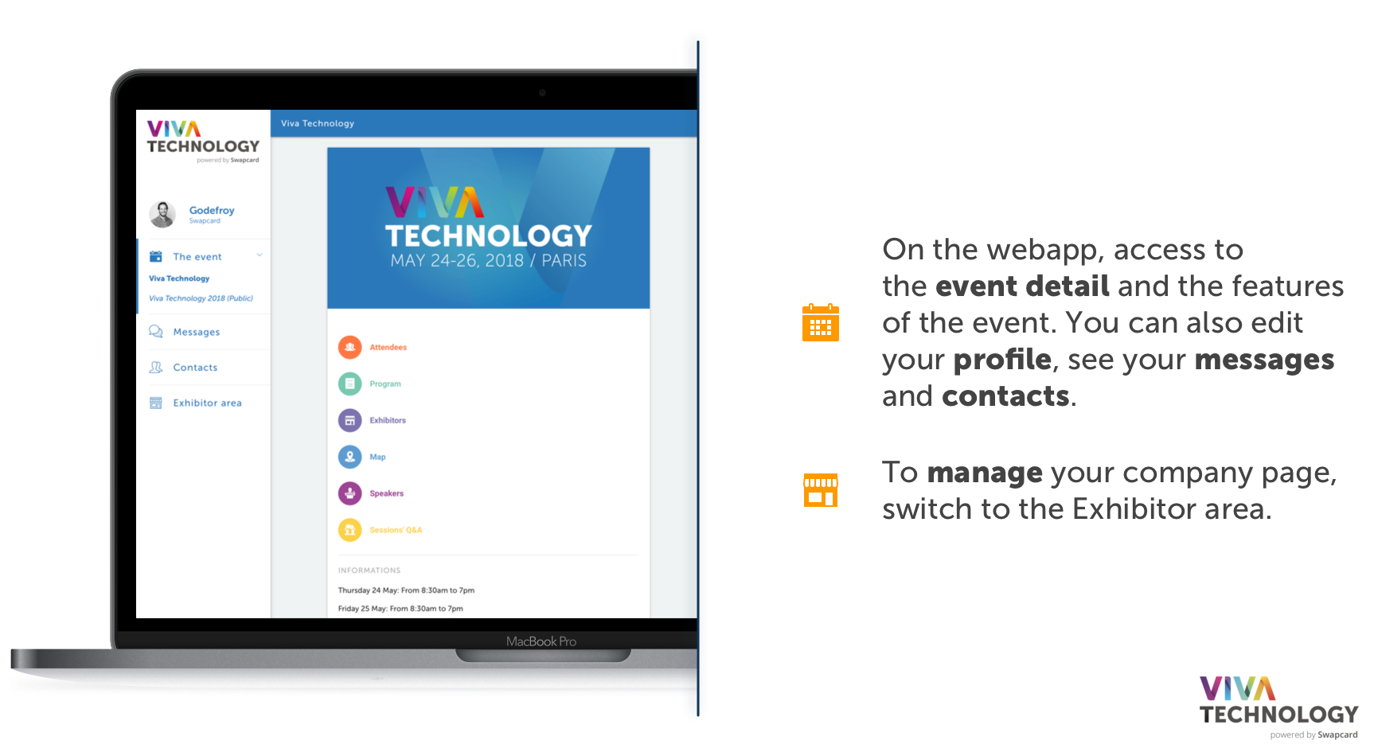
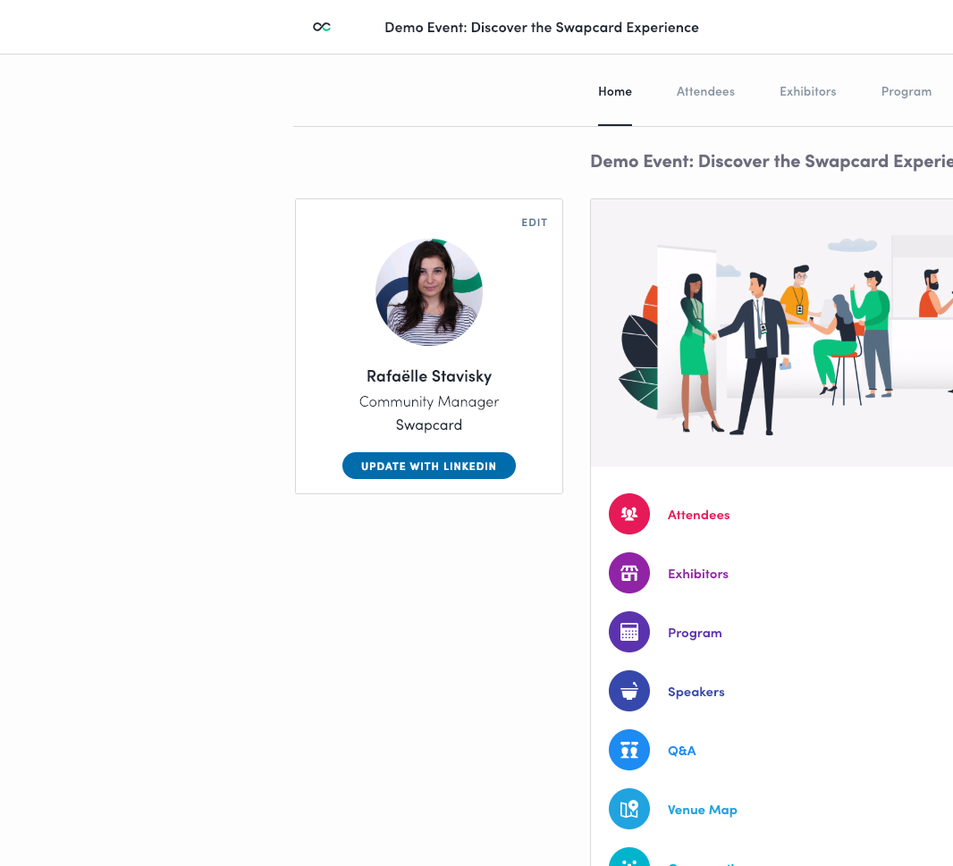
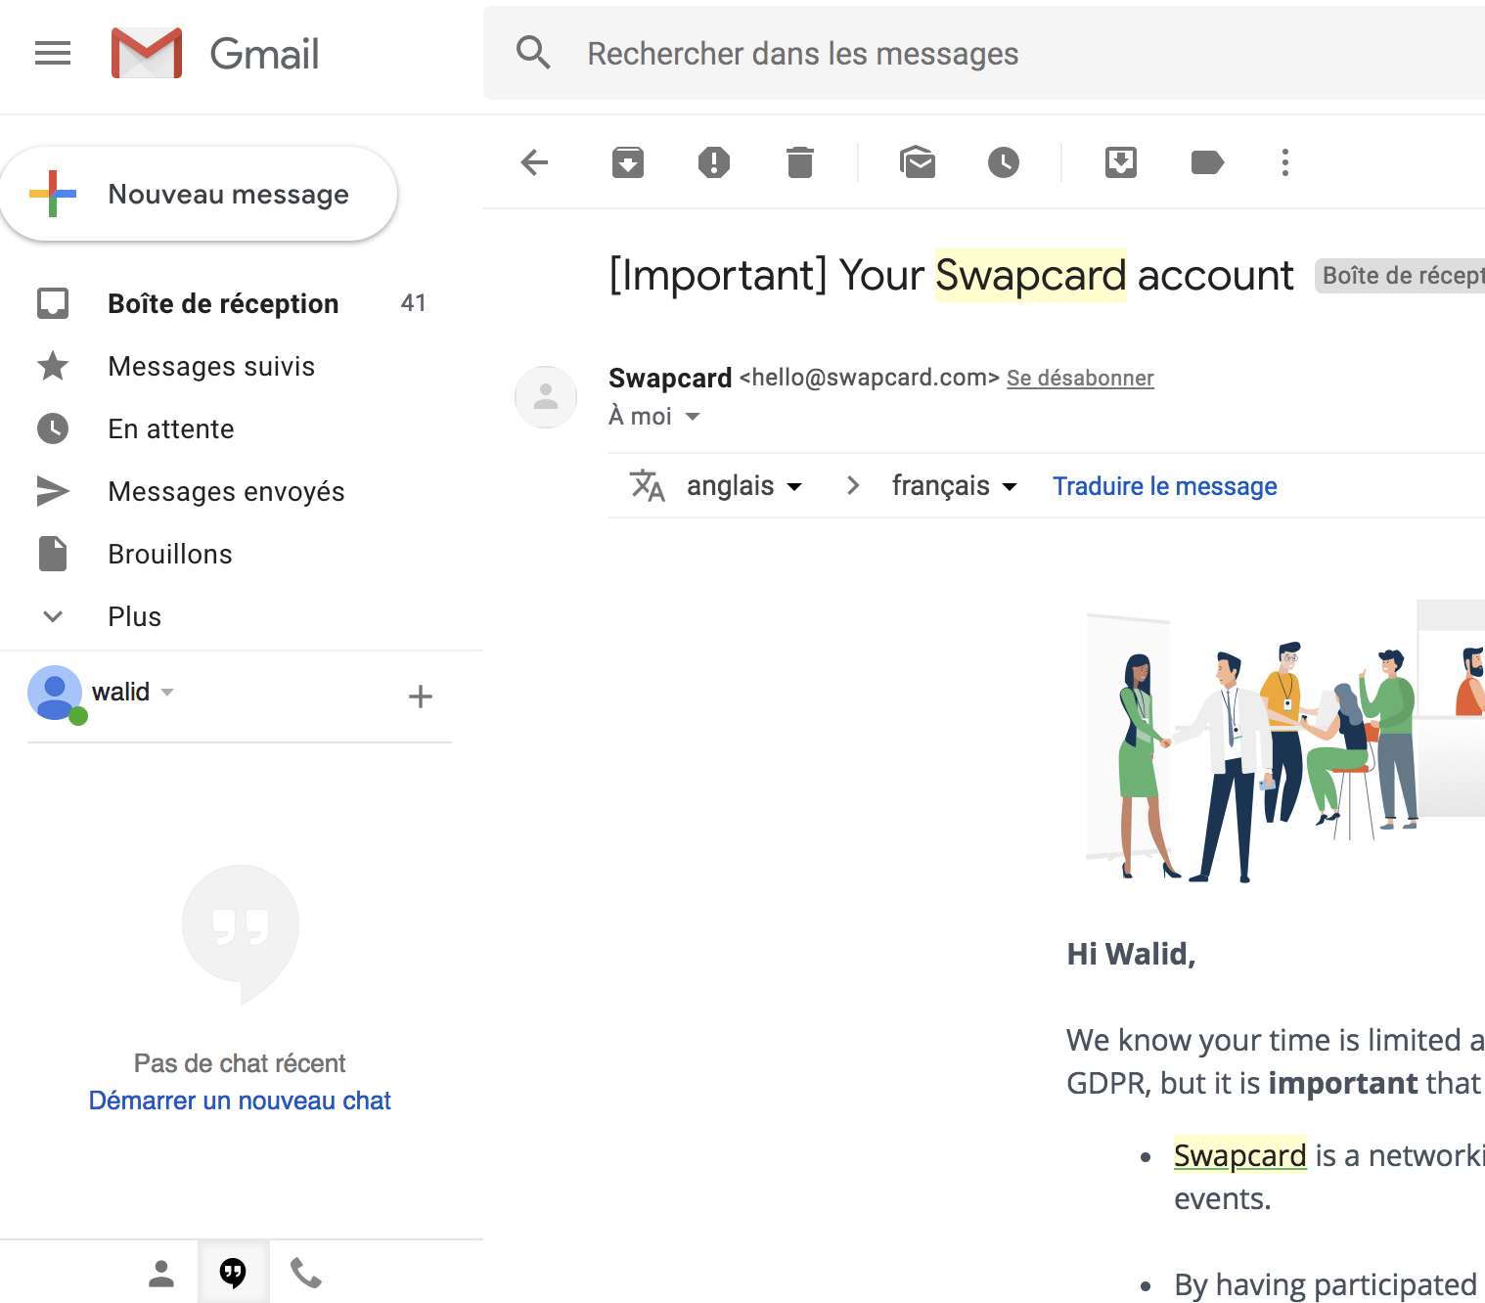
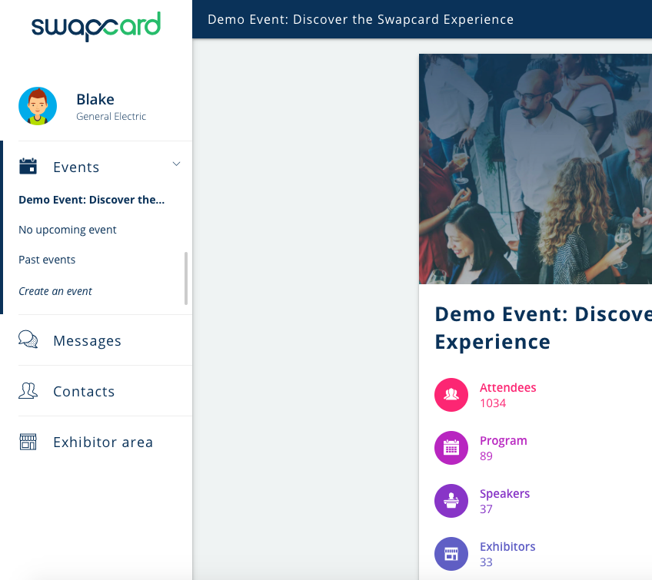

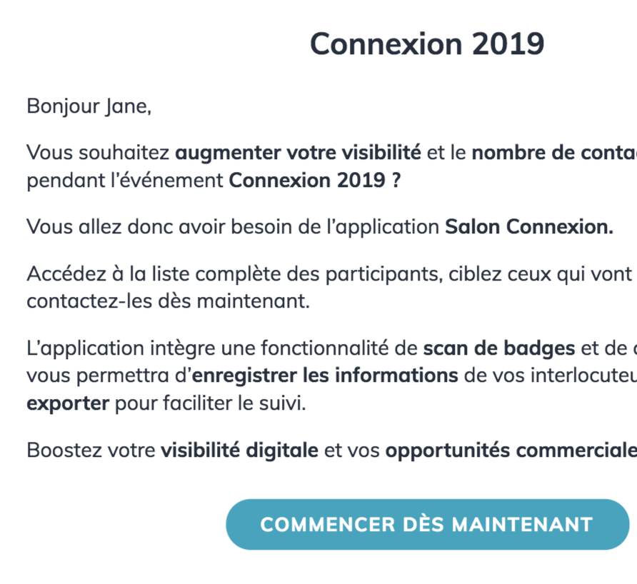


Consultez votre courriel d’invitation
au salon entant qu’exposant
Cliquez sur le bouton intégré
au courriel pour activer votre compte

Slide 3
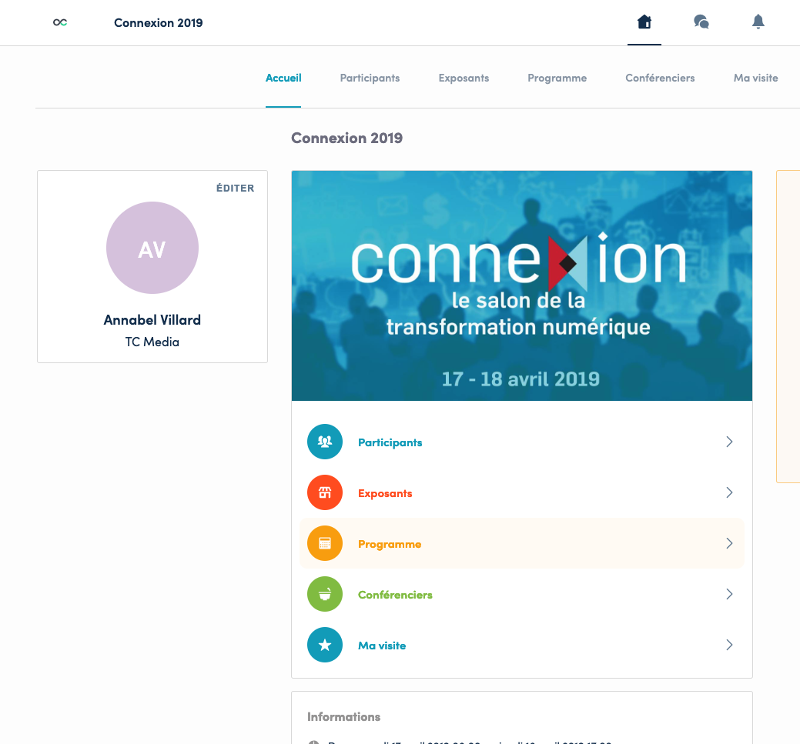
Sur la webapp, accédez aux informations de l’événement ainsi qu’à toutes les fonctionnalités.
Pour gérer les informations de l’entreprise, rendez-vous sur Espace exposant

Slide 4
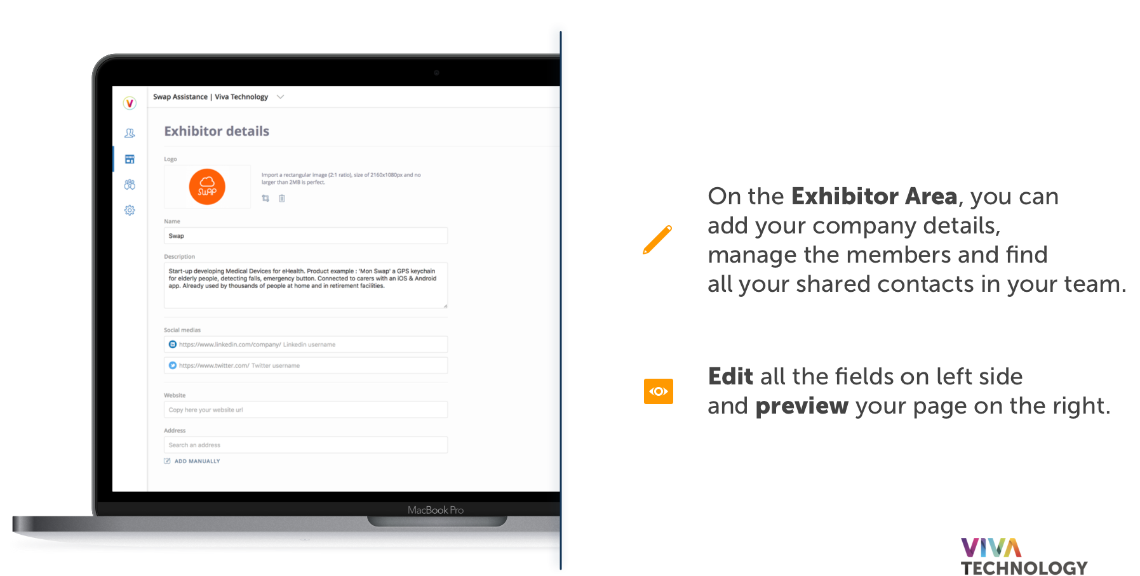
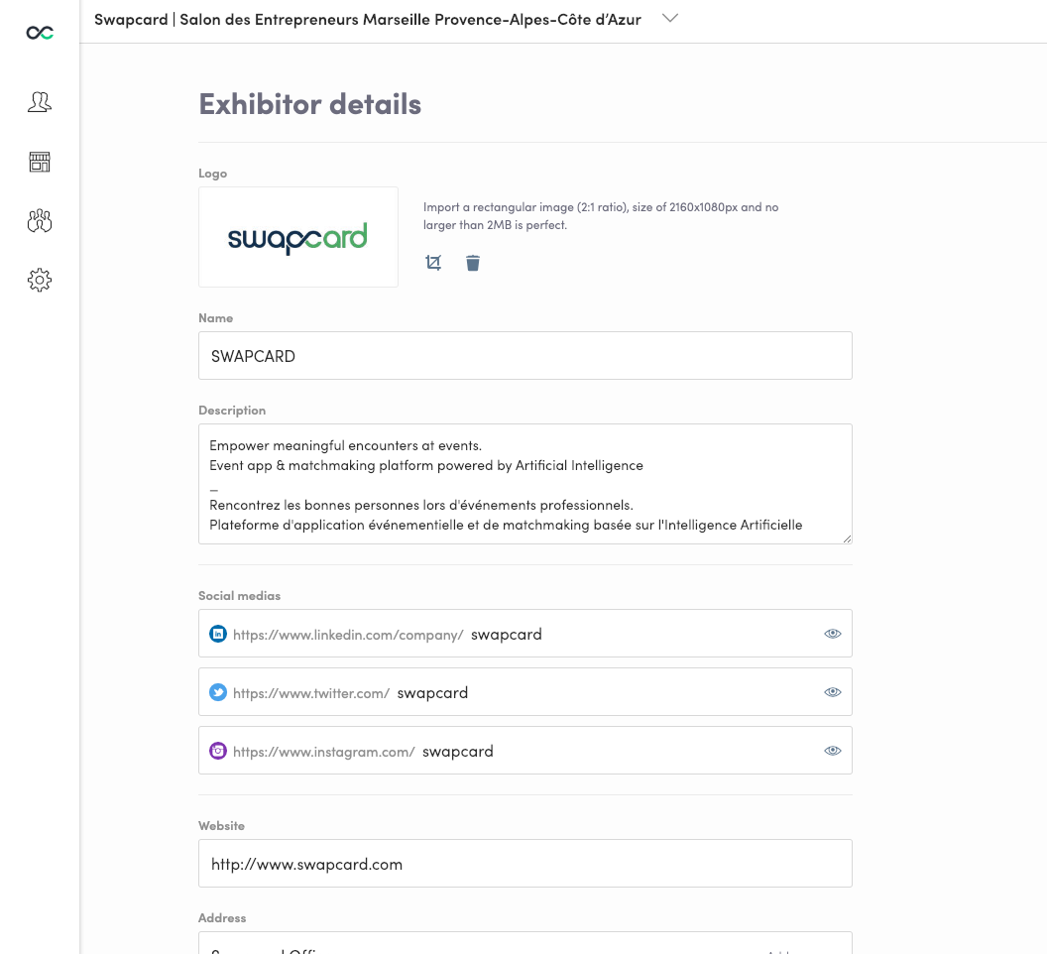
Depuis l’espace exposant, ajoutez
des informations, gérez les membres
de votre équipe et partagez vos contacts avec votre équipe
Modifiez toutes les informations et
contrôlez en temps réel votre visibilité
dans l’app

Slide 5
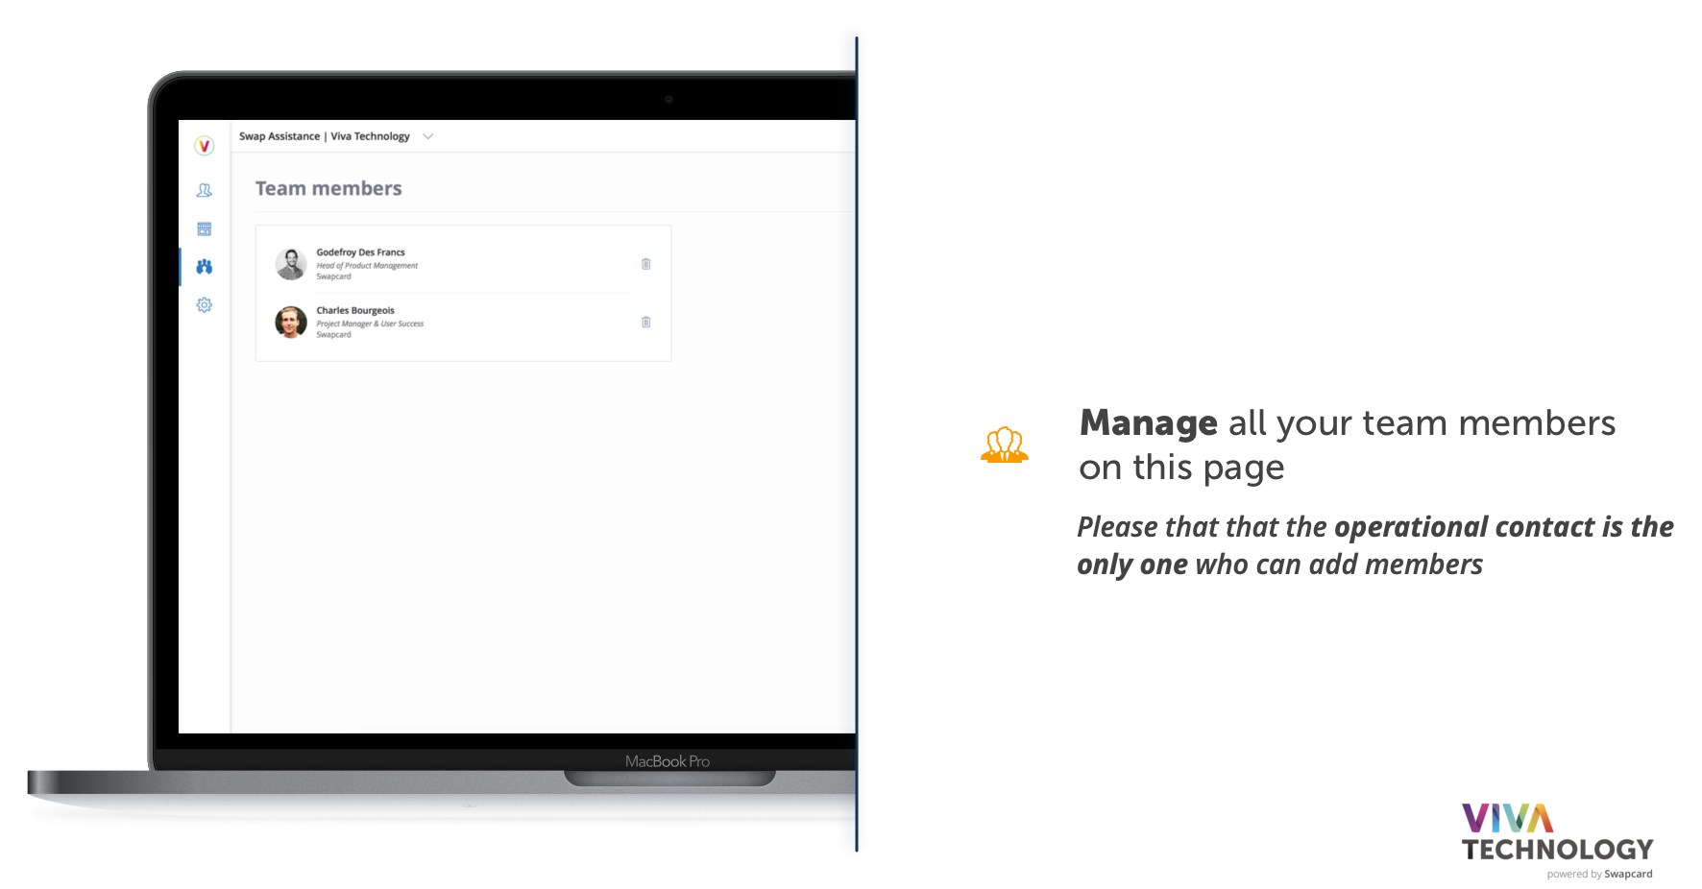
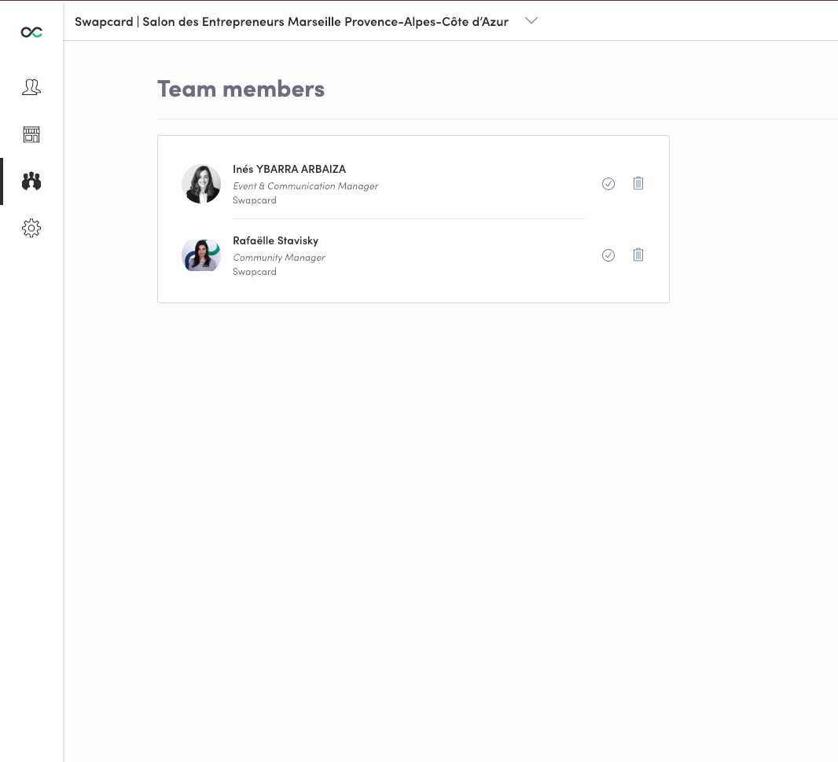
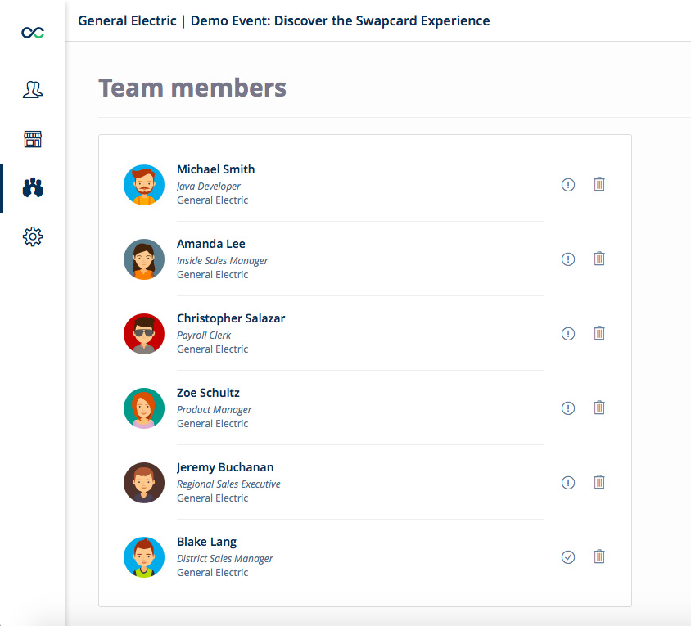
Ajoutez et supprimez les membres
de votre équipe

Slide 6
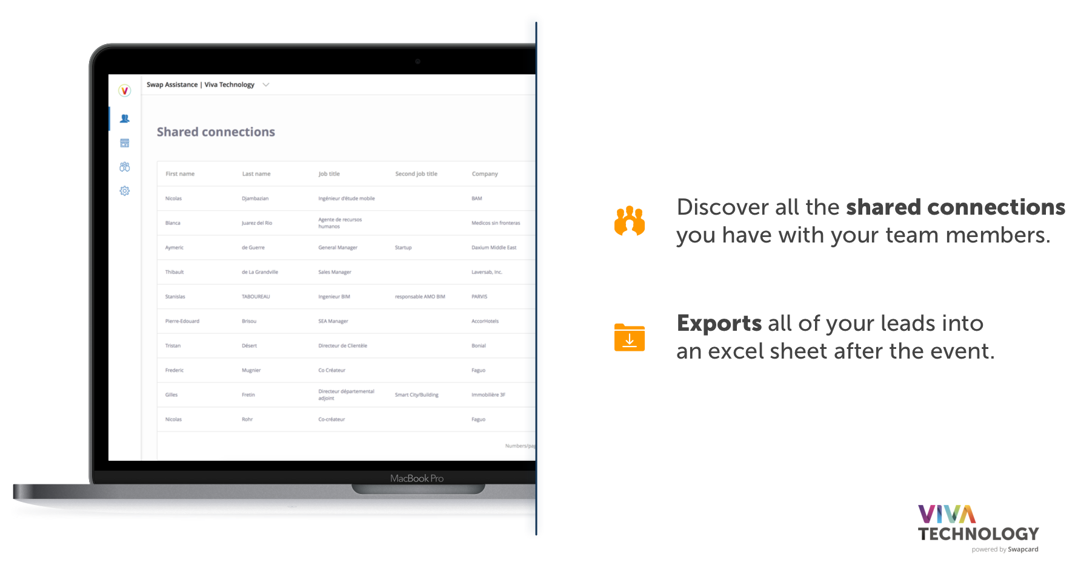
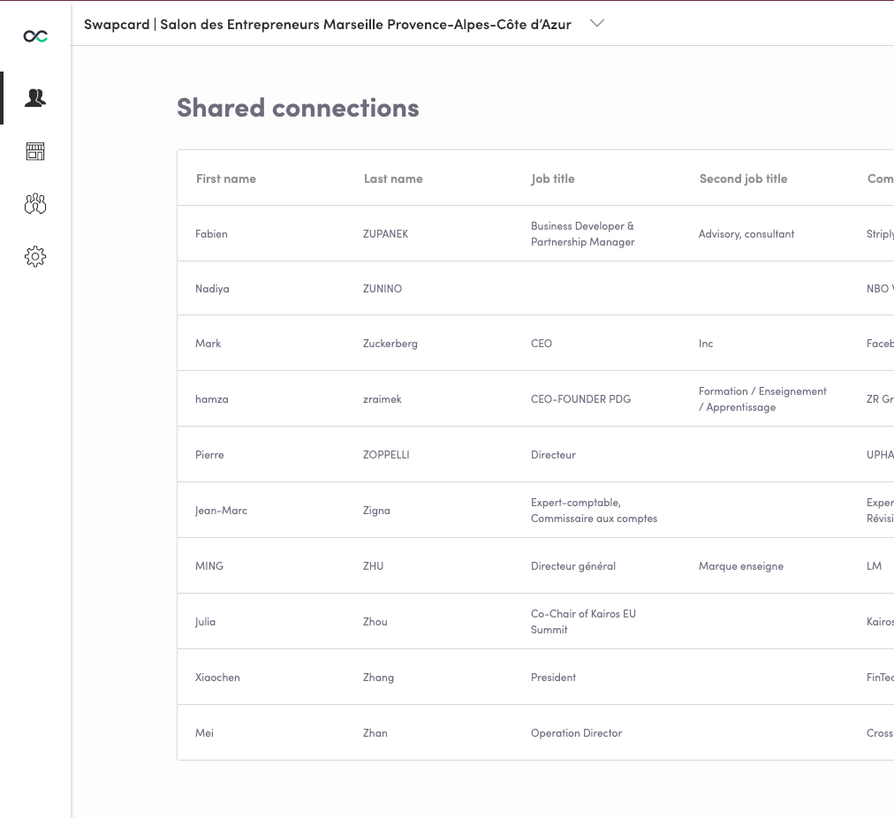
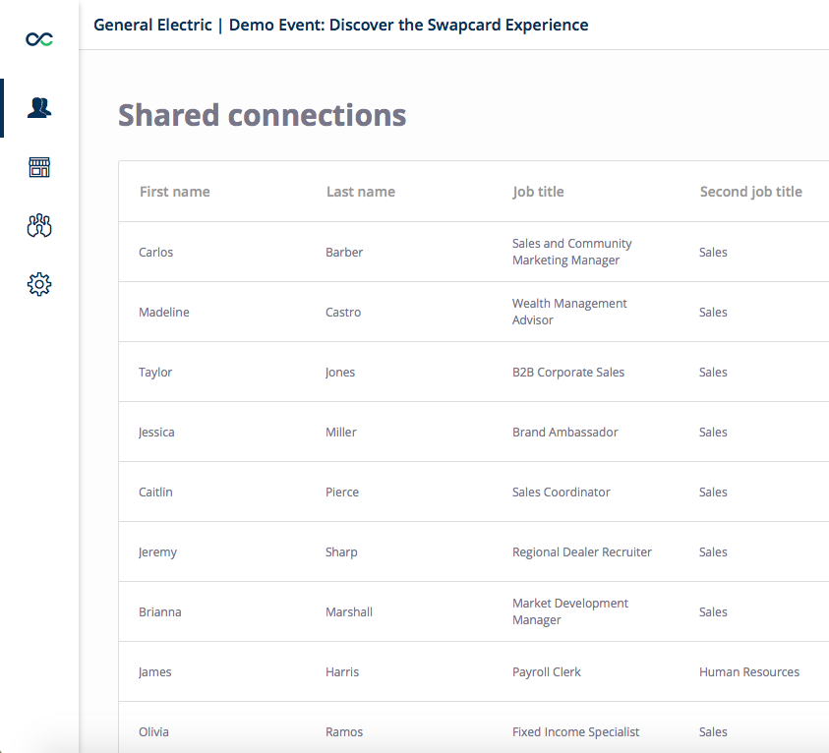
Retrouvez tous les contacts de
votre équipe
Exportez cette liste sous forme
d’un excel

Slide 7
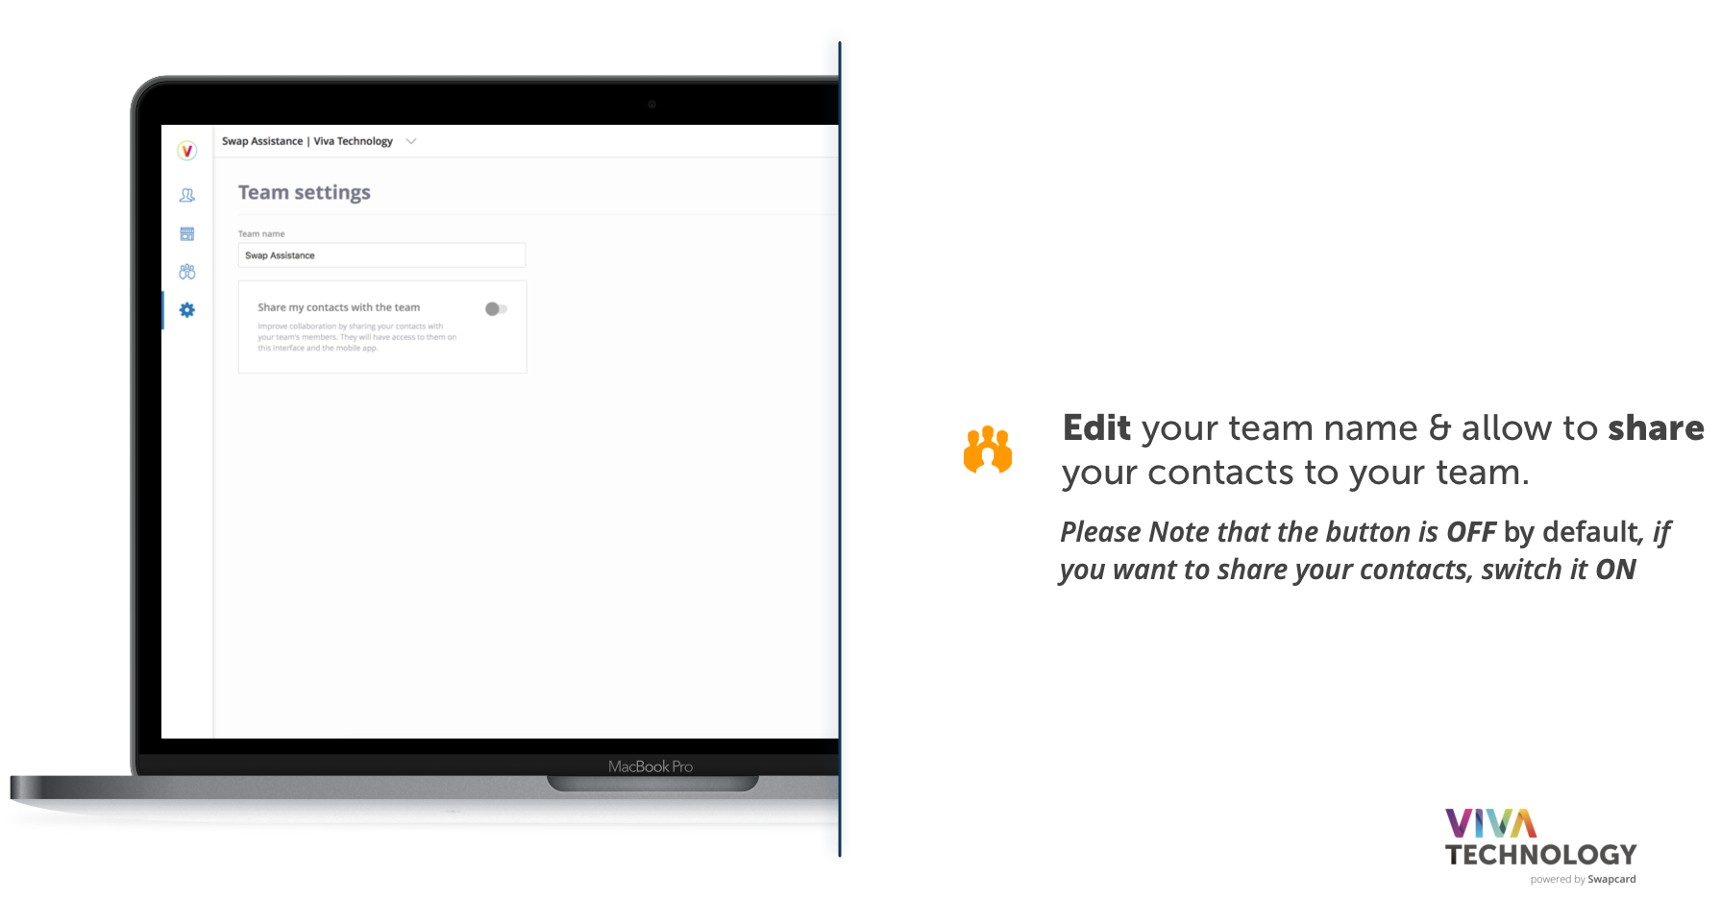
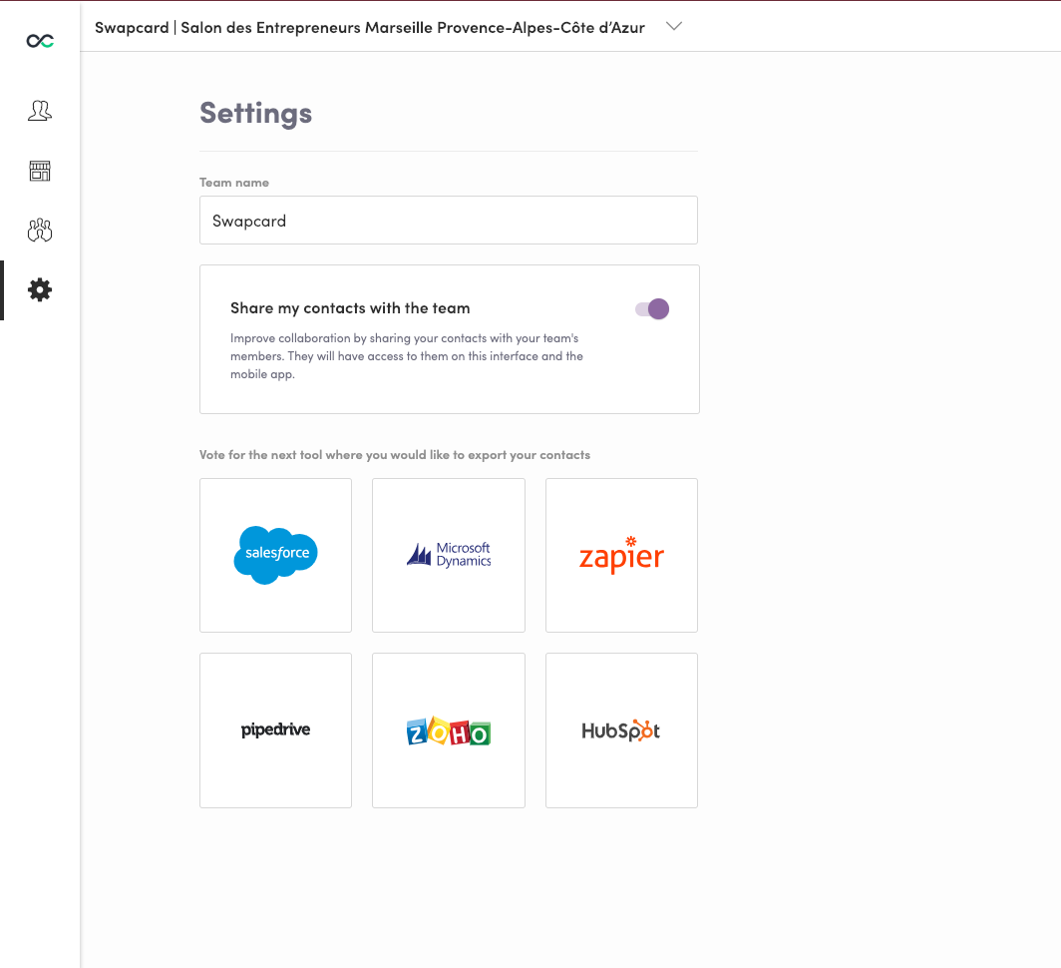
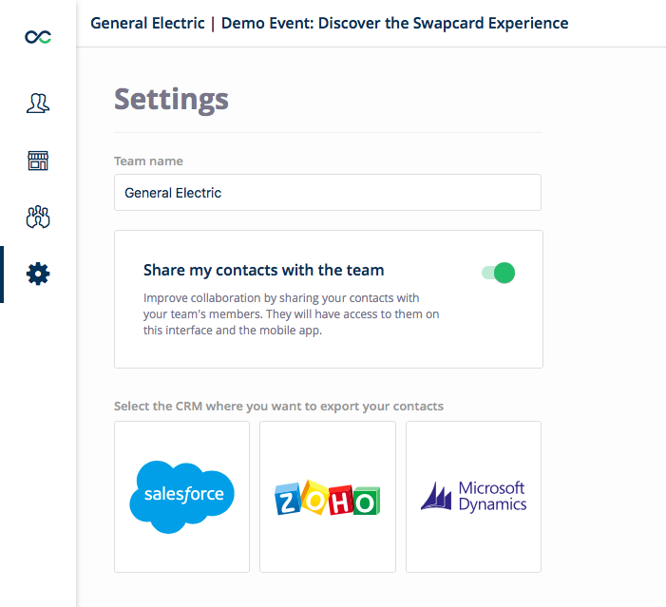
Indiquez le nom de votre équipe
et activez le partage de contacts
avec votre équipe

Slide 8




Bienvenue
Nous vous recommandons de télécharger gratuitement l’application mobile Salon Connexion pour une expérience de réseautage encore plus immersive

Slide 9
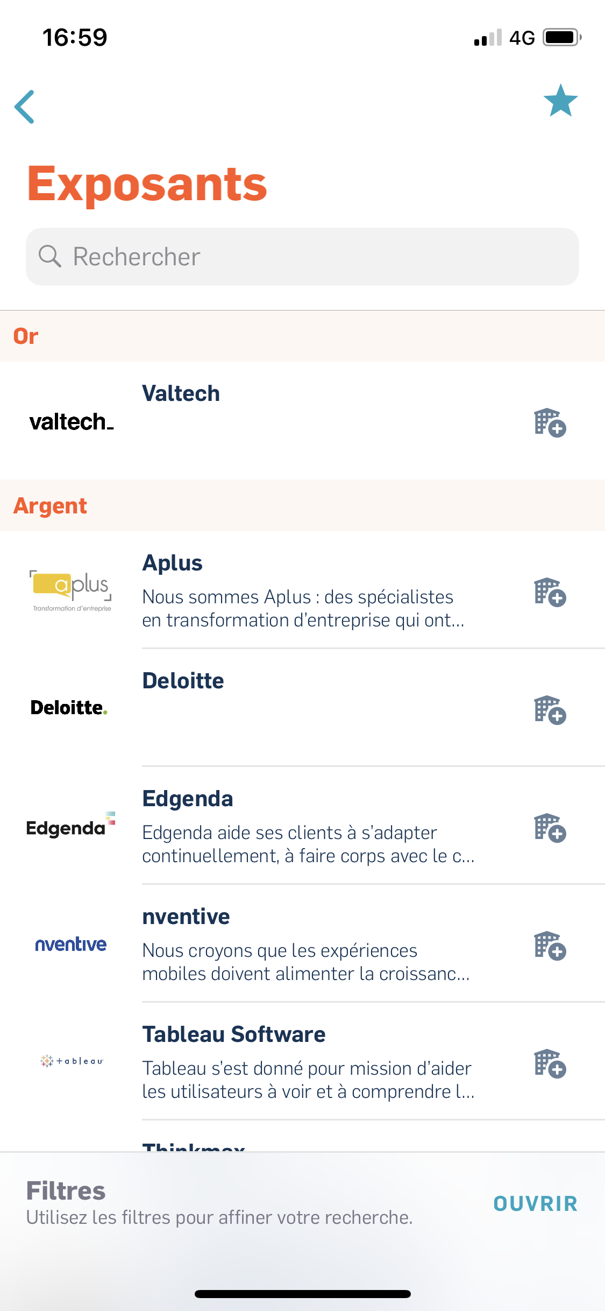
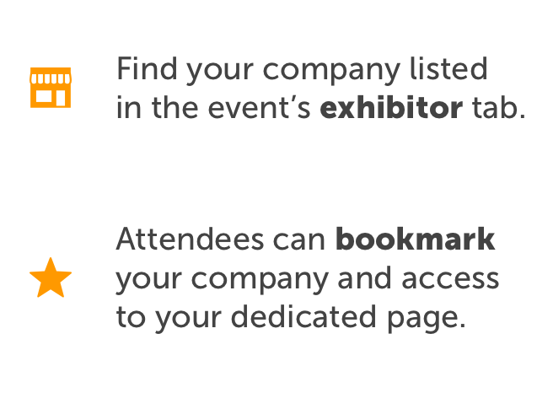
Retrouvez votre entreprise
dans la liste des exposants
Les participants peuvent accéder
à votre page et vous ajouter
à leurs favoris

Slide 10
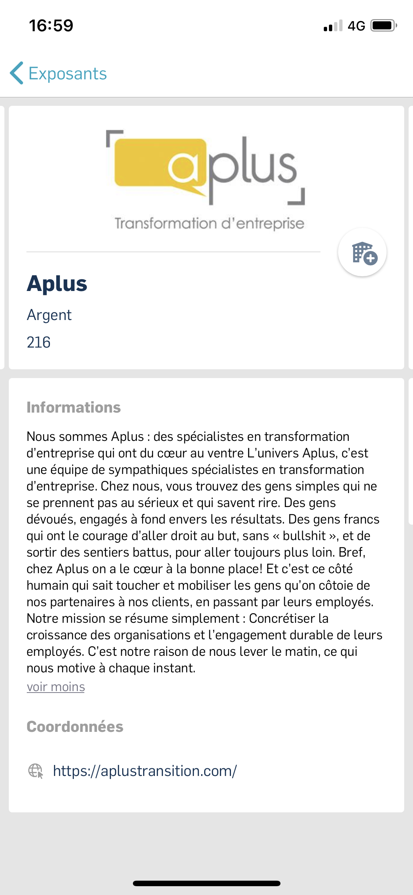
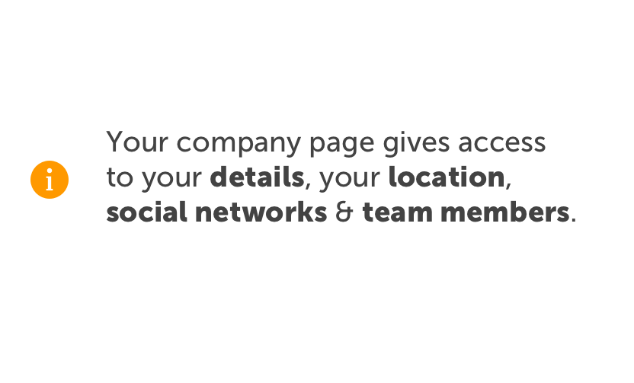
Votre page reprend une description de votre activité, votre emplacement, vos réseaux sociaux ainsi que les membres de votre équipe

Slide 11
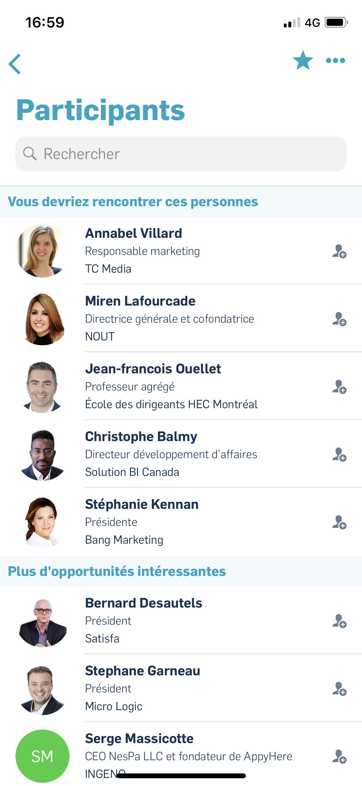
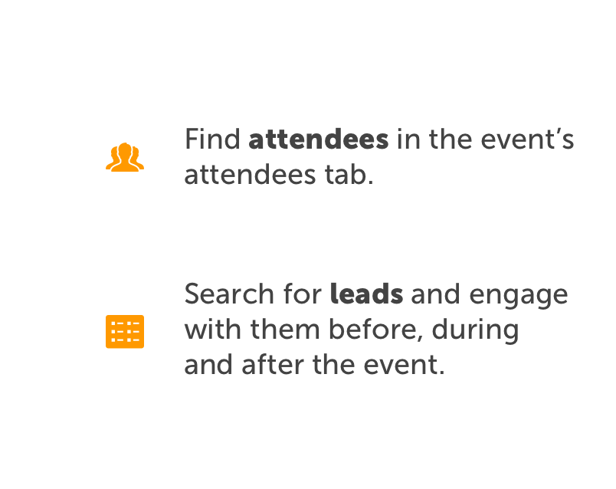
Consultez la liste complète
des participants
Cherchez des prospects et connectez avec eux avant, pendant, et après l’évènement

Slide 12
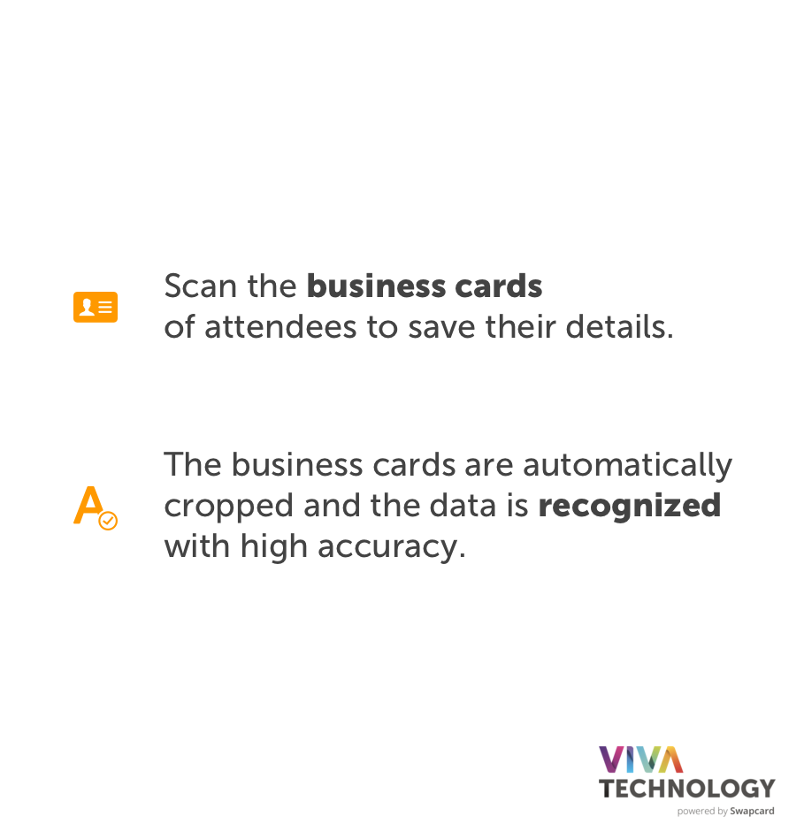
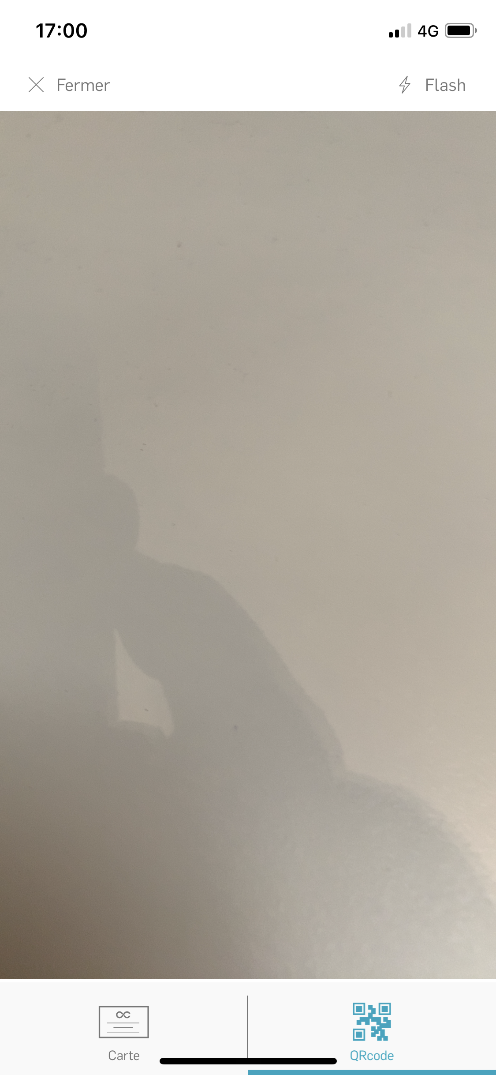
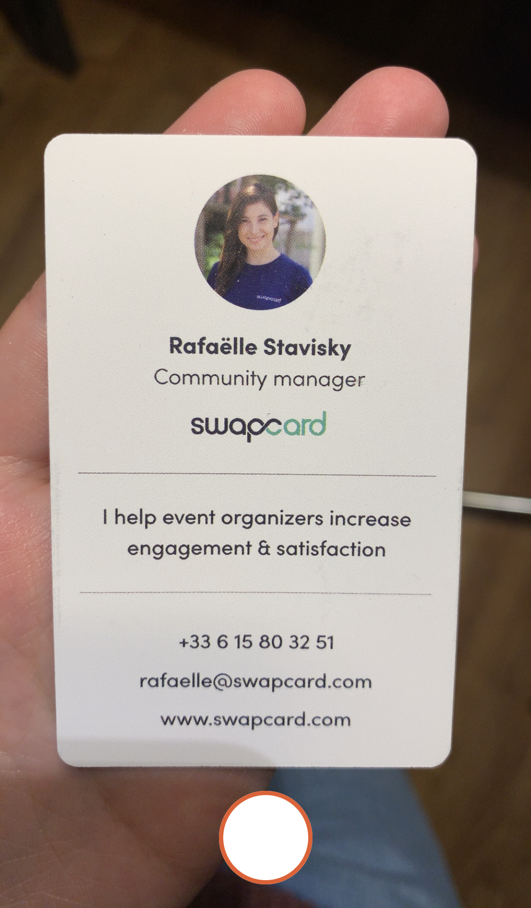
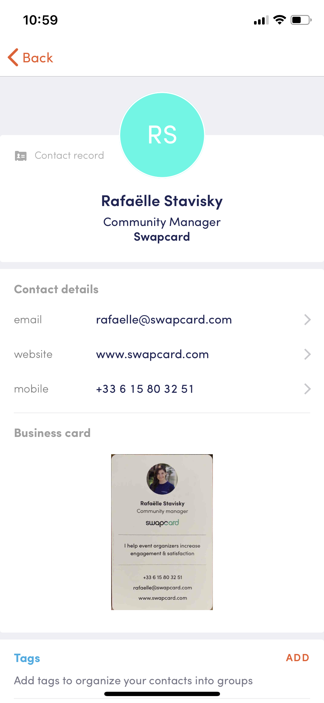
Scannez les cartes d’affaires que vous avez reçu lors du salon
Les cartes d’affaires sont automatiquement reconnues et les données extraites

Slide 13
Scannez le badge des participants pour un échange de contacts instantané
Ajoutez une note à chaque nouvelle relation d’affaires et synchronisez les avec votre CRM

